Slide 1


Java高级特征
课程代码：
QQ群：
西安电子科技大学计算机学院
张涛
咨询问题：toddzt@msn.com
  交作业：tzhanghomework@163.com

Slide 2
课程内容
Java概述
面向对象程序设计概念
Java语言基础
Java面向对象特性
Java高级特征
常用预定义类的使用
异常处理
I/O
线程
GUI程序设计
Java网络程序设计

Slide 3
静态变量、方法与初始化程序块
final关键字
抽象类与接口
集合类
枚举类型
Wrapper类

Slide 4
静态变量(类变量)
静态变量：在类的成员变量声明中带有static关键字的变量
class Employee{
private int id;
public static int serialNum = 1;
Employee(){ id=serialNum ++; }
public static void main(String[] args){
Employee e1=new Employee();
Employee e2=new Employee();
Employee e3=new Employee();
}
}

Slide 5
静态变量(类变量)
该类的所有的对象实例之间共享的静态变量
class Employee{
private int id;
public static int serialNum = 1;
Employee(){ id=serialNum ++; }
public static void main(String[] args){
Employee e1=new Employee();
Employee e2=new Employee();
Employee e3=new Employee();
}
}
sN: 1
sN: 3
sN: 2
sN: 4
e1
e3
e2
sN
sN
sN
id: 1
id: 3
id: 2

Slide 6
静态变量的创建
静态变量的创建与实例对象无关
只在系统加载其所在类时分配空间并初始化，且在创建该类的实例对象时不再分配空间
  什么时候加载其所在类？
    运行到不得不加载该类的时候
  什么是“不得不加载该类的时候”？
    即将创建该类的第一个对象时
    首次使用该类的静态方法或静态变量时
    加载一个类的子类之前要先加载其父类

Slide 7
class Bowl {
Bowl(int i) { print("Bowl(" + i + ")"); }
void f1(int i) { print("f1(" + i + ")"); }
}
class Table {
static Bowl bowl1 = new Bowl(1);
Table() {
print("Table()");
bowl2.f1(1);
}
void f2(int i) { print("f2(" + i + ")"); }
static Bowl bowl2 = new Bowl(2);
}
class Cupboard {
Bowl bowl3 = new Bowl(3);
static Bowl bowl4 = new Bowl(4);
Cupboard() {
print("Cupboard()");
bowl4.f1(2);
}
void f3(int i) { print("f3(" + i + ")"); }
static Bowl bowl5 = new Bowl(5);
}
public class StaticInitialization {
public static void main(String[] args) {
print("new Cupboard() in main");
new Cupboard();
print("new Cupboard() in main");
new Cupboard();
table.f2(1);
cupboard.f3(1);
}
static Table table = new Table();
static Cupboard cupboard = new Cupboard();
}
Notes:
Bowl(1)
Bowl(2)
Table()
f1(1)
Bowl(4)
Bowl(5)
Bowl(3)
Cupboard()
f1(2)
new Cupboard() in main
Bowl(3)
Cupboard()
f1(2)
new Cupboard() in main
Bowl(3)
Cupboard()
f1(2)
f2(1)
f3(1)

Slide 8
静态变量的访问
非private的静态变量，可在类外用类名访问
  class Employee{
    private int id;
    public static int serialNum = 1;
    Employee(){ id=serialNum ++; }
  }
  class OtherClass{
    public static void main(String[] args){
    System.out.println(Employee.serialNum);
    }
  }
Notes:
1

Slide 9
静态变量的访问
非private的静态变量，可在类外用类名访问
  class Employee{
    private int id;
    public static int serialNum = 1;
    Employee(){ id=serialNum ++; }
  }
  class OtherClass{
    public static void main(String[] args){
    Employee e=new Employee();
    System.out.println(e.serialNum);
    }
  }
Notes:
2

Slide 10
静态方法(类方法)
静态方法：在类的成员方法声明中带有static关键字的方法
main方法是静态方法、程序入口点，JVM不创建实例对象就可以运行该方法
任何类的构造方法实际上都是静态方法，当首次创建一个类的对象实例时，如果类还没有被装载，就会首先装载该类，然后再进行对象的实例化
静态方法一般通过类名访问，但特殊情况下也可通过实例对象访问

Slide 11
class GeneralFunction {
public static int add(int x, int y) {
return x + y;
}
}
public class UseGeneral {
public static void main(String[] args) {
int c = GeneralFunction.add(9, 10);
System.out.println("9 + 10 = " + c);
}
}

Slide 12
静态方法(类方法)
静态方法中没有this引用，因此，静态方法不能直接调用实例方法，也不能直接访问所属类的实例成员变量

Slide 13
public class TestStaticMethod{
public static void main(String[] args){
StaticMethod obj=new StaticMethod();
StaticMethod.sPrintXAndY(obj); }
}
class StaticMethod{
int x=0; static int y=1;
public void iPrintAndIncreaseY(){
sPrintY();
y++;
}
public static void sPrintY(){
//System.out.println(this.x); //不能访问实例成员变量
//iPrintAndIncreaseY(); //不能访问实例方法
System.out.println(StaticMethod.y); //可以访问静态变量
}
public static void sPrintXAndY(StaticMethod o){
System.out.println(o.x); //可以通过o引用访问实例成员变量
o.iPrintAndIncreaseY(); //可以通过o引用调用实例方法
sPrintY(); //可以直接调用静态方法
}
}

Slide 14
静态方法的重写
回顾方法重写的规则：
  不改变方法的名称、参数列表和返回值，改变方法的内部实现
  子类中重写方法的访问权限不能缩小
  子类中重写方法不能抛出新的异常
  父类中private的成员，在子类中不能被覆盖（重写）

Slide 15
静态方法的重写
本节加入以下重写规则：
  子类不能把父类的静态方法重写为非静态
  子类不能把父类的非静态方法重写为静态
  子类可以声明与父类静态方法相同的方法
  静态方法的重写不会导致多态性
  构造方法本质上是static方法，不具有多态性

Slide 16
静态方法的重写
class ClassA{
public void mtdOne(int i) {}
public void mtdTwo(int i){}
public static void mtdThree(int i){}
public static void mtdFour(int i){}
}
class ClassB extends ClassA{
public static void mtdOne(int i){}
//错误! 将ClassA中的mtdOne()变成静态的
public void mtdTwo(int i) {}
public void mtdThree(int i){}
//错误! 将ClassA中的mtdThree()变为非静态
public static void mtdFour(int i){}
//正确! 两个静态方法mtdFour()独立
}

Slide 17
静态方法的重写
本节加入以下重写规则：
  子类不能把父类的静态方法重写为非静态
  子类不能把父类的非静态方法重写为静态
  子类可以声明与父类静态方法相同的方法
  静态方法的重写不会导致多态性
  构造方法本质上是static方法，不具有多态性

Slide 18
/* static方法的行为不具有多态性 */
class StaticSuper {
public static String staticGet() { return "Base staticGet()"; }
public String dynamicGet() { return "Base dynamicGet()"; }
}
class StaticSub extends StaticSuper {
public static String staticGet() { return "Derived staticGet()"; }
public String dynamicGet() { return "Derived dynamicGet()"; }
}
public class StaticPoly {
public static void main(String[] args) {
StaticSuper sup = new StaticSub(); //向上转型
System.out.println(sup.staticGet());
System.out.println(sup.dynamicGet());
}
}

Slide 19
静态初始化程序块
类定义中不属于任何方法体且以static关键字修饰的语句块
  static {…}
在加载该类时执行且只执行一次
如果类中定义了多个静态语句块，则这些语句块按照在类中出现的次序运行

Slide 20
class StaticInitDemo {
static int i;
static {
i = 5;
System.out.println("Static code: i=" + i++);
}
}
public class TestStaticInit {
public static void main(String args[]) {
System.out.println("Main code: i=" + StaticInitDemo.i);
}
}
Notes:
static静态初始化块的执行在静态变量的初始化后。

Slide 21
写出以下程序的输出
class T1 {
static int s1 = 1;
static { System.out.println("static block of T1: " + T2.s2); }
T1() { System.out.println("T1(): " + s1); }
}
class T2 extends T1 {
static int s2 = 2;
static { System.out.println("static block of T2: " + T2.s2); }
T2() { System.out.println("T2(): " + s2); }
}
public class InheritStaticInit {
public static void main(String[] args) {
new T2();
}
}
Notes:
在T1中的static初始化块中输出T2.s2，由于此时T2类还未加载，故输出为0（）

Slide 22
静态变量、方法与初始化程序块
final关键字
抽象类与接口
集合类
枚举类型
Wrapper类

Slide 23
final关键字
final的使用位置
  在类声明中使用：表示类不能被继承
  在成员方法声明及方法参数中使用：成员方法不能被重写，参数变量值不能更改
  在成员变量和局部变量声明中使用：表示变量的值不能更改

Slide 24
在类声明中使用final关键字
被定义成final的类不能再派生子类
  例： final class Employee {…}
  class Manager extends Employee { …}

Slide 25
在成员方法声明中使用final关键字
被定义成final的方法不能被重写
将方法定义为final可使运行时的效率优化
  对于final方法，编译器直接产生调用方法的代码，而阻止运行时刻对方法调用的动态绑定
private的方法都隐含指定为是final的，对子类不可见就无所谓被重写

Slide 26
在方法参数中使用final关键字
将方法参数指明为final，则无法在方法中更改参数的值

Slide 27
class Gizmo {
public void spin() { }
}
public class FinalArg {
void with(final Gizmo g) {
// g=new Gizmo(); //错误,g是final的
}
void without(Gizmo g) {
g = new Gizmo();
g.spin();
}
int g(final int i) { return i + 1; }
public static void main(String[] args) {
FinalArg bf = new FinalArg();
bf.without(null);
bf.with(null);
}
}

Slide 28
在成员变量中使用final关键字
被定义成final的成员变量不能改变
  对于基本类型的成员变量：
    数值不变
    用来定义常量：声明final变量并同时赋初值
  对于引用类型的成员变量：
    引用不变，但被引用对象可被修改
    这一约定同样适用于数组

Slide 29
class Value { int i;
public Value(int i) { this.i = i; }
}
public class FinalData {
private static Random rand = new Random(47);
private final int valueOne = 9; // 基本类型编译时常量
private final int i4 = rand.nextInt(20);// 运行时不可变,但非编译时常量
private Value v1 = new Value(11);
private final Value v2 = new Value(22); //引用类型常量
private final int[] a = { 1, 2, 3, 4, 5, 6 }; //数组类型常量
public static void main(String[] args) {
FinalData fd1 = new FinalData();
//fd1.valueOne++; fd1.i4++; //valueOne, i4不能更改
fd1.v1 = new Value(9); // v1不是final的, 可引用到新的对象
// fd1.v2=new Value(0); //v2是final的,不能引用到新的对象
fd1.v2.i++; // v2引用不能更改,但对象本身可更改
// fd1.a=new int[3]; //数组a为final,不能引用到新的数组
for (int i = 0; i < fd1.a.length; i++) {
fd1.a[i]++; // 数组a是final的,但数组元素不是final的
}
}
}

Slide 30
在成员变量中使用final关键字
空白final：若final成员变量声明时未赋初值，则在所属类的每个构造方法中都必须对该变量赋值
Notes:
每个构造方法分支中，在相同构造分支中赋值编译错

Slide 31
class Poppet {
private int i;
Poppet(int ii) { i = ii; }
}
public class BlankFinal {
private final int i = 0; // 被初始化的final
private final int j; // 空白final
private final Poppet p; // 空白final引用
public BlankFinal() {
j = 1; // 初始化空白final
p = new Poppet(1); // 初始化空白final引用
}
public BlankFinal(int x) {
j = x; // 初始化空白final
p = new Poppet(x); // 初始化空白final引用
}
public static void main(String[] args) {
new BlankFinal();
new BlankFinal(47);
}
} // 又例：Customer.java

Slide 32
在局部变量中使用final关键字
被定义成final的局部变量可以在所属方法的任何位置被赋值，但只能赋一次

Slide 33
静态变量、方法与初始化程序块
final关键字
抽象类与接口
集合类
枚举类型
Wrapper类

Slide 34
抽象方法
抽象方法：Java允许在类中只声明方法而不提供方法的实现，这种只有声明而没有方法体的方法称为抽象方法
抽象方法的声明中需加关键字abstract

Slide 35
抽象类
由关键字abstract声明的类称为抽象类
  包含抽象方法的类必须是抽象类
  抽象类可以不包含抽象方法，但一般会包括
  抽象类可以有构造方法、普通成员变量和方法
  抽象类的构造方法通常声明为protected（只给子类用）
  不能创建抽象类的实例，若抽象类的子类实现了所有抽象方法，则可以创建子类的实例对象，否则该子类也是抽象类

Slide 36
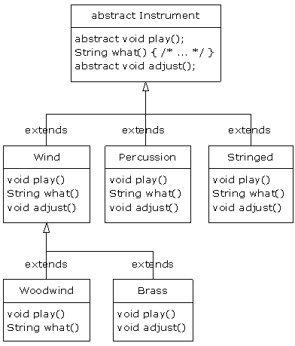
抽象类
抽象类的作用：为一类对象建立抽象的模型
abstract class Employee{
abstract void raiseSalary(int i) ;
}
class Manager extends Employee{
void raiseSalary(int i ){ …}
} …
Employee e=new Manager();
//创建Employee子类Manager的对象
Employee e=new Employee();
//错误！Employee为抽象类

Slide 37
接口
接口（ Interface ）：确定了对特定对象所能发出的请求，或者对象接收消息的方式
  将“做什么”与“怎么做”分离
  接口中只声明方法（“做什么”，抽象方法）但不定义方法体（“怎么做”）
  接口只规定了类的基本形式，不涉及任何实现细节，实现一个接口的类具有接口规定的行为
  接口可看作使用类的“客户”代码与提供服务的类之间的契约或协议
抽象类是介于普通类与接口之间的中间状态

Slide 38
接口的定义
接口定义=接口声明+接口体
interface Runner{
  public static final int id = 1;
  public void start();
  public void run();
  public void stop();
}

Slide 39
接口声明
[public] interface 接口名 [extends 父接口列表] { 接口体 }
  public / default：任意类均可使用 / 与该接口在同一个包中的类可使用
  一个接口可以有多个父接口，子接口继承父接口的所有常量和方法

Slide 40
接口体
接口体=常量定义+方法定义
  常量默认具有public, final, static属性
    类型 常量名=常量值;
  方法默认具有public, abstract属性
    返回类型 方法名 ([参数列表]);
Notes:
这种重写没有实际意义，因为没有方法体

Slide 41
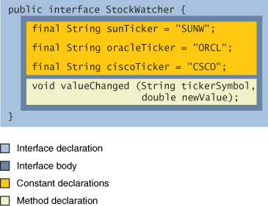
接口体
接口体=常量定义+方法定义
  例：
Notes:
这种重写没有实际意义，因为没有方法体

Slide 42
接口体
常量不能为空白final的
父接口中的常量可被子接口中的同名常量隐藏，父接口中的方法可被子接口中的方法重写
接口中成员不能使用的修饰符：transient, volatile, synchronized, private, protected

Slide 43
接口的使用——用类实现接口
类声明中的implements关键字
类可以使用接口定义的常量
类必须实现接口定义的所有方法
一个类可以实现多个接口，例：
  interface I1{ … }
  interface I2{ … }
  class Sup { … }
  class C extends Sup implements I1,I2 { … }

Slide 44
接口的使用——作为数据类型，支持多态
实现该接口的类可看作该接口的“子类”，接口类型的变量可指向该“子类”的实例
  Interface Human{ void showNameInNativeLanguage(); }
  class Chinese implements Human{ … }
  class Japanese implements Human{ … }
  ...
  Human e = new Chinese( );
  Human e = new Japanese( );
  e.showNameInNativeLanguage();
  …
Notes:
使用接口的核心原因：为了能够向上转型为多个基类型

Slide 45
接口与多重继承
Java的类继承只支持单继承（子类从单个父类继承），不支持多重继承（子类从多个父类继承）
  extends后的类名只能有一个
  类的继承关系形成树型层次结构
  接口的继承支持多重继承

Slide 46
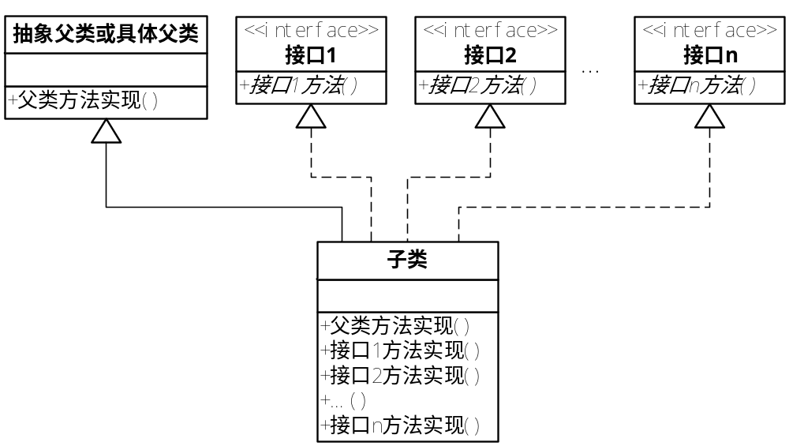
接口与多重继承
类可以通过实现多个接口达到多重继承的效果
在进行单个父类与多个接口合并时，只有单个父类具有实现细节，从而避免代码冲突

Slide 47
Interface示例
interface
Flyer
interface
Sailer
dock ( )
cruise ( )
takeoff ( )
land ( )
fly ( )
Vehicle
RiverBarge
Airplane
dock ( )
cruise ( )
takeoff ( )
land ( )
fly ( )
SeaPlane
Helicopter
dock ( )
cruise ( )

Slide 48
Interface示例
interface
Flyer
interface
Sailer
dock ( )
cruise ( )
takeoff ( )
land ( )
fly ( )
Vehicle
RiverBarge
Airplane
dock ( )
cruise ( )
takeoff ( )
land ( )
fly ( )
SeaPlane
Helicopter
dock ( )
cruise ( )

Slide 49
Interface示例
interface
Flyer
interface
Sailer
dock ( )
cruise ( )
takeoff ( )
land ( )
fly ( )
Vehicle
RiverBarge
Airplane
dock ( )
cruise ( )
takeoff ( )
land ( )
fly ( )
SeaPlane
Helicopter
dock ( )
cruise ( )

Slide 50
Interface示例
interface
Flyer
interface
Sailer
dock ( )
cruise ( )
takeoff ( )
land ( )
fly ( )
Vehicle
RiverBarge
Airplane
dock ( )
cruise ( )
takeoff ( )
land ( )
fly ( )
SeaPlane
Helicopter
dock ( )
cruise ( )

Slide 51
接口与抽象类的区别
接口中的所有方法都是抽象的，而抽象类可以定义非抽象方法
一个类可以实现多个接口，但只能继承一个抽象父类
接口与实现它的类不构成类的继承体系，即接口不是类体系的一部分，不相关的类也可以实现相同的接口；抽象类属于类的继承体系，且一般位于类体系的较高层

Slide 52
通过继承扩展接口
直接向接口中扩展方法可能带来问题：所有实现原来接口的类将因为接口的改变而不能正常工作
不能向interface定义中随意增加方法，需要通过继承扩展接口
  public interface StockWatcher {
  final String sunTicker = "SUNW";
  final String oracleTicker = "ORCL";
  void valueChanged(String tickerSymbol, double newValue);
  void currentValue(String tickerSymbol, double newValue);
  }
  public interface StockTracker extends StockWatcher {
  void currentValue(String tickerSymbol, double newValue);
  }

Slide 53
习题5.5. 下列接口的定义中，哪些是正确的？
  (1) interface Printable{
  void print() {};
  }
  (2) abstract interface Printable{
  void print();
  }
  (3) abstract interface Printable extends Interface1, Interface2{
  void print() {};
  }
  (4) interface Printable{
  void print();
  }

Slide 54
静态变量、方法与初始化程序块
final关键字
抽象类与接口
集合类
枚举类型
Wrapper类

Slide 55
泛型的基本概念
泛型：又称为参数化类型，通过定义含有一个或多个类型参数的类或接口，对具有类似特征与行为的类进行抽象
  类型参数：可以指代任何具体类型
  例：JDK中java.util.ArrayList<E>的定义，ArrayList<E>定义了一个泛型，E为类型参数，它代表了能够放入ArrayList中的对象的类型
如何使用一个预定义的泛型？
  对泛型中的类型参数进行具体化，即可得到具体的类
  例：如果希望创建一个能够存放String对象的ArrayList，应使用ArrayList<String>进行声明。ArrayList<String>总是可以被看作一个具体的类，该类的实例作为容器可以存放String类型的对象。

Slide 56
集合类
一个集合类的实例（集合对象）表示了一组对象，相当于一个容器，集合对象存放指向其他对象的引用
集合接口树的简要结构：
Collection<E>
Map<K,V>
Set<E>
List<E>
Queue<E>
SortedMap<K,V>
SortedSet<E>
LinkedList<E>
ArrayList<E>
Notes:
全部是接口

Slide 57
集合类
Collection：集合接口树的根，定义通用的集合操作API
  Set：集合。无序，不能包含重复元素
  List：列表。有序，可包含重复元素，可通过索引序号访问元素
  Queue：队列。必须按照排队规则来确定元素顺序
Map：实现键到值的映射，允许通过键查找值
  不能包含重复的键
  每个键至多只映射到一个值
SortedSet, SortedMap：具有排序功能的Set和Map

Slide 58
Collection接口中所定义的方法：
  int size();
  boolean isEmpty();
  void clear();
  boolean contain(Object element);
  boolean add(Object element);
  boolean remove(Object element);
  Iterator iterator();
  boolean containAll(Collection c);
  boolean addAll(Collection c);
  boolean removeAll(Collection c);
  boolean retainAll(Collection c);
  Object[] toArray();

Slide 59
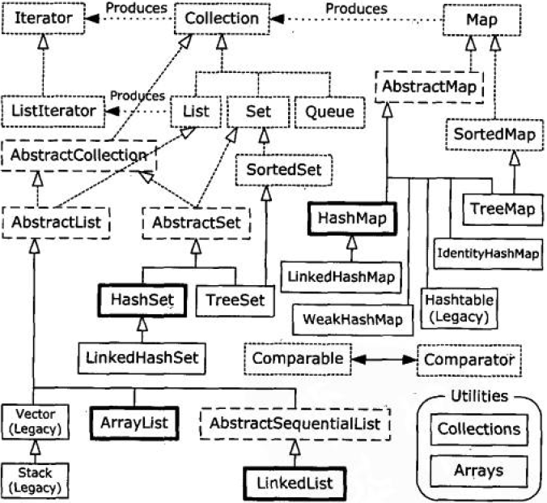
完整的容器分类

Slide 60
集合类
Abstract*
  方便创建自己的容器类
  多数情况下，已有容器类库足够用，可忽略Abstract*
legacy：
  Java 1.0/1.1容器：不应使用，但须了解（读JDK文档）
Java 1.0/1.1的容器（legacy） | JavaSE5
Vector | ArrayList
Enumeration | Iterator
Hashtable | HashMap
Stack | LinkedList
BitSet | EnumSet

Slide 61
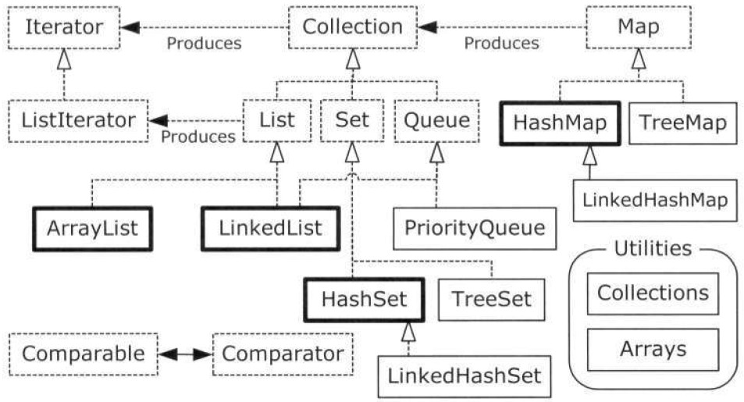
简化的容器分类
去除Abstract*，legacy类，中间接口等，得到简化的容器分类

Slide 62
Set接口
三种接口实现：HashSet, TreeSet, LinkedHashSet

Slide 63
Set接口
三种接口实现：HashSet, TreeSet, LinkedHashSet
HashSet：采用Hash表实现了Set接口，元素无固定顺序，对元素的访问效率高
TreeSet：实现了SortedSet接口，采用有序树结构存储集合元素，元素按照比较结果的升序排列
LinkedHashSet：实现了Set接口，采用Hash表和链表结合的结构存储集合元素，元素按照被添加的先后顺序保存

Slide 64
Set与Collection的主要接口方法
boolean add(E e) | 如果给定元素不存在于当前Set中，则将其加入当前Set
boolean addAll(Collection<? extends E> c) | 对于一个容器中的所有元素，如果它不存在于当前Set中，则将其加入当前Set。只要添加了任意元素就返回true，否则返回false
void clear() | 移除当前Set中的所有元素
boolean contains(Object o) | 如果指定元素在当前Set中，则返回true；否则返回false
boolean containsAll(Collection<?> c) | 对于一个容器c，如果当前Set包含该容器中的所有元素，则返回true；否则返回false
boolean isEmpty() | 如果当前Set不包含任何元素，则返回true；否则返回false
boolean remove(Object o) | 如果指定元素在当前Set中，则移除该元素
boolean removeAll(Collection<?> c) | 从当前Set中将指定容器中包含的所有元素都移除。只要有移除动作发生就返回true；否则返回false
boolean retainAll(Collection<?> c) | 只保留当前Set中同时也包含于指定容器中的元素。集合发生了改变就返回true；否则返回false
int size() | 返回当前Set中元素的数量
Object[] toArray() | 返回一个数组，该数组由当前Set中所有元素组成
<T> T[] toArray(T[] a) | 返回一个数组，该数组由当前Set中所有元素组成，返回数组的运行时类型由参数指定

Slide 65
public class FindDups {
public static void main(String args[]) {
// 创建一个HashSet对象，缺省的初始容量是16
Set<String> s = new HashSet<String>();
// 将命令行中的每个字符串加入到集合s中，
//其中重复的字符串将不能加入，并被打印输出
for (int i = 0; i < args.length; i++) {
if (!s.add(args[i]))
System.out.println("Duplicate detected: " + args[i]);
}
// 输出集合s的元素个数以及集合中的所有元素：
System.out.println(s.size() + " distinct words detected: " + s);
}
}

Slide 66
Set接口
注意
  如果要将T类型的实例放入HashSet或TreeSet中，需要为T定义equals()方法
  如果要将T的实例放入HashSet或LinkedHashSet中，需要为T定义hashCode()方法

Slide 67
List接口
两种接口实现：ArrayList, LinkedList

Slide 68
List接口
两种接口实现：ArrayList, LinkedList
ArrayList：采用可变大小的数组实现List接口
  无需声明上限，随着元素的增加，长度自动增加
  对元素的随机访问速度快，插入/移除元素较慢
  该类是非同步的，相对于Vector（legacy）效率高
LinkedList：采用链表结构实现List接口
  实际上实现了List接口、Queue接口和双端队列Deque接口，因此可用来实现堆栈、队列或双端队列
  插入/移除元素快，对元素的随机访问较慢
  该类是非同步的

Slide 69
List接口方法
void add(int index, E element) | 向当前List的指定位置插入特定元素
boolean addAll(int index, Collection<? extends E> c) | 向当前List的指定位置插入一个容器中的所有元素
E get(int index) | 返回当前List中指定位置的元素
int indexOf(Object o) | 返回指定元素在当前List中第一次出现时的索引值，如果指定元素在当前List中不存在，则返回-1
int lastIndexOf(Object o) | 返回指定元素在当前List中最后一次出现时的索引值，如果指定元素在当前List中不存在，则返回-1
E remove(int index) | 移除当前List中指定位置的元素，后续对象依次前提
E set(int index, E element) | 用指定的元素替换当前List中指定位置的元素
List<E> subList(int fromIndex, int toIndex) | 返回一个作为当前List一部分的子List的视图，子List的索引范围是[fromIndex, toIndex)。子视图不是一个新的List，对子List的更改和删除将能反映到原List

Slide 70
ArrayList的用法
构造方法
  public ArrayList()：创建一个空ArrayList，初始长度为10
  public ArrayList(int initialCapacity)：创建一个空ArrayList，初始长度为initialCapacity
  public ArrayList(Collection<E> c)：由指定集合的元素创建ArrayList，顺序由集合的迭代器决定

Slide 71
public class UseArrayList {
public static void main(String[] args) {
List<String> scores = new ArrayList<String>();
scores.add("86"); // 添加元素
scores.add("98"); // 添加元素
scores.add(1, "99"); // 插入元素
for (int i = 0; i < scores.size(); i++) {
System.out.print(scores.get(i) + " ");// 输出结果
}
scores.set(1, "77"); // 修改第二个元素
scores.remove(0); // 删除第一个元素
System.out.println("\n修改并删除之后");
for (int i = 0; i < scores.size(); i++) {
System.out.print(scores.get(i) + " ");
}
System.out.println(“ \n按字符串输出\n" + scores.toString());
}
} //又例：Deal.java

Slide 72
Queue接口
两种接口实现：LinkedList, PriorityQueue

Slide 73
Queue接口方法
boolean offer(E e) | 向队列末尾加入指定元素，如果成功则返回true，否则返回false
boolean add(E e) | 向队列末尾加入指定元素，如果加入失败则抛出异常
E peek() | 获取但不删除队首元素（LinkedList的第一个元素），如果队列为空，则返回null
E element() | 获取但不删除队首元素（LinkedList的第一个元素），如果队列为空，则抛出异常
E poll() | 获取并删除队首元素（LinkedList的第一个元素），如果队列为空，则返回null
E remove() | 获取并删除队首元素（LinkedList的第一个元素），如果队列为空，则抛出异常

Slide 74
Queue接口方法
Queue提供两种形式的插入、删除和元素检查：
操作 | 功能说明 | 异常情况 | 抛出异常 的方法 | 返回特定值 的方法
插入 | 向队尾加入一个元素 | 有界队列满 | add(e) | offer(e),返回false
删除 | 从队首移去一个元素 | 队列空 | remove() | poll(),返回null
元素检查 | 返回队首元素但不删除 | 队列空 | element() | peek(),返回null

Slide 75
public class QueueDemo {
public static void printQ(Queue queue) {
while (queue.peek() != null)
System.out.print(queue.remove() + " ");
System.out.println();
}
public static void main(String[] args) {
Queue<Integer> queue = new LinkedList<Integer>();
Random rand = new Random(47);
for (int i = 0; i < 10; i++)
queue.offer(rand.nextInt(i + 10));
printQ(queue);
Queue<Character> qc = new LinkedList<Character>();
for (char c : "Brontosaurus".toCharArray())
qc.offer(c);
printQ(qc);
}
} //又例：Counter.java

Slide 76
优先队列（PriorityQueue）
队列规则：给定一组队列中的元素的情况下，确定下一个弹出队列的元素的规则
  一般队列：FIFO
  优先队列：选择优先级最高的元素
当调用offer()插入对象时，对象在队列中排序
  Integer、String、Character等类型的默认排序采用“自然顺序”
  可通过提供自己的Comparator修改排序顺序

Slide 77
Map接口
接口实现：HashMap, TreeMap, LinkedHashMap

Slide 78
Map接口
接口实现：HashMap, TreeMap, LinkedHashMap
把键映射到某个值
  一个键最多只能映射一个值
  一个值可对应多个键
最常用：HashMap（无序）和TreeMap（有序）
HashMap：使用Hash表实现Map接口
  无序，非同步且允许空的键与值
  相比Hashtable（legacy）效率高
TreeMap：与TreeSet类似，实现了SortedMap接口

Slide 79
Map接口方法
V put(K key, V value) | 将指定的值value关联到当前Map中的指定的键key
void putAll(Map<? extends K,? extends V> m) | 将参数Map中的所有键值对都添加到当前Map中
V get(Object key) | 返回当前Map中指定的键所映射到的值，如果没有与该键相对应的映射，就返回null
V remove(Object key) | 移除当前Map中指定的键所对应的键值对
void clear() | 从当前Map中移除所有键值对
boolean containsKey(Object key) | 如果当前Map中存在从指定的键所发出的映射，则返回true；否则返回false
boolean containsValue(Object value) | 如果当前Map中存在一个或多个键，能够映射到指定的值，那么返回true；否则返回false
boolean isEmpty() | 如果当前Map中不含任何键值对，则返回true；否则返回false
Set<Map.Entry<K,V>> entrySet() | 返回一个由当前Map中所有键值对所组成的Set
Set<K> keySet() | 返回一个Set，其中包含了当前Map中的所有键
Collection<V> values() | 返回一个Collection，其中包含了当前Map中的所有值
int size() | 返回当前Map中的键值对的数量

Slide 80
public class Freq {
public static void main(String args[]) {
String[] words = { "if", "it", "is", "to", "be", "it",
"is", "up", "to", "me", "to", "delegate" };
Integer freq;
Map<String, Integer> m = new TreeMap<String, Integer>();
for (String a : words) {//以(单词,词频)为键值对, 构造频率表
freq = m.get(a); // 获取指定单词的词频。
if (freq == null) { // 词频递增
freq = new Integer(1);
} else {
freq = new Integer(freq + 1);// .intValue()
}
m.put(a, freq); // 在Map中更改词频
}
System.out.println(m.size() + " distinct words detected:");
System.out.println(m);
}
}

Slide 81
HashMap的用法
构造方法
  public HashMap()：构造空HashMap，默认初始容量为16，默认load因子为0.75
  public HashMap(int initialCapacity)：构造空HashMap，指定初始容量为initialCapacity，默认load因子为0.75
  public HashMap(int initialCapacity, float loadFactor)：构造空HashMap，指定初始容量为initialCapacity，指定load因子为loadFactor

Slide 82
public class UseHashMap {
public static void main(String args[]) {
HashMap<String, String> hScore = new HashMap<String, String>();
hScore.put("张一", "86");
hScore.put("李二", "98");
hScore.put("海飞", "99");
System.out.println(“按字符串输出：" + hScore.toString());
hScore.put("李二", "77");
hScore.remove("张一");
System.out.println("修改并删除之后");
System.out.println(“按字符串输出：" + hScore.toString());
}
} //又例：Statistics.java

Slide 83
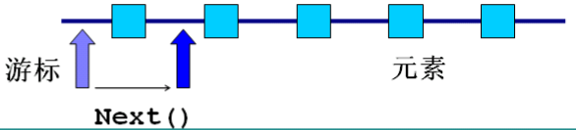
迭代器(Iterator)
Iterator是一个轻量级对象，用于遍历并选择序列中的对象
用法：
  使用容器的iterator()方法返回容器的迭代器，该迭代器准备返回容器的第一个元素
  Java的迭代器只能单向移动
  next()：获得序列的下一个元素
  hasNext()：检查序列中是否还有元素
  remove()：将迭代器新近返回的元素（即由next()产生的最后一个元素）删除，因此在调用remove()之前必须先调用next()
Notes:
新近“返回”可能是由next()返回的，也可能是由iterator()返回的

Slide 84
public class TestIterator{
public static void main(String[] args){
String sentence="I believe I can fly, I believe I can touch the sky.";
String[] strs=sentence.split(" ");
List<String> list=new ArrayList<String>( Arrays.asList(strs) );
Iterator<String> it=list.iterator();
while(it.hasNext())
System.out.print(it.next()+"_");
System.out.println();
it=list.iterator();
while(it.hasNext()){
if(it.next().equals("I"))
it.remove();
}
it=list.iterator();
while(it.hasNext())
System.out.print(it.next()+" ");
System.out.println();
}
}

Slide 85
ListIterator
Iterator的子类，只能用于各种List类的访问
可以双向移动
用法
  List容器的listIterator()方法产生一个指向List开始处的ListIterator对象
  例: ListIteratorDemo.java

Slide 86
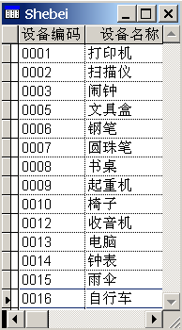
定义一个类Student，属性为学号、姓名和成绩；方法为增加记录SetRecord和得到记录GetRecord。SetRecord给出学号、姓名和成绩的赋值，GetRecord通过学号得到考生的成绩
假设一个学生所选课程为语文、数学、英语、政治、物理、化学，给出此学生所选课程的ArrayList列表，并访问物理存放在ArrayList中的位置
对于右图中的Shebei表，将设备编码和设备名称作为HashMap中的键和值进行存储，然后访问此HashMap，找到键0008和0016并输出设备编码为0008、0016的设备名称

Slide 87
静态变量、方法与初始化程序块
final关键字
抽象类与接口
集合类
枚举类型
Wrapper类

Slide 88
枚举类型
通过关键字enum将一组具名值的有限集合创建为一种类型
  这些具名值又称为枚举常量
一个枚举类型实际定义了一个类，该类可以包含方法和其他属性，以支持对枚举值的操作，还可以实现任意的接口
枚举类型变量属于引用变量，变量取值范围为所有可能的枚举常量

Slide 89
枚举类型
枚举类型的定义：
  [public] enum 枚举类型名 [implements 接口名表] {
  枚举常量定义
  [枚举体定义]
  }

Slide 90
枚举类型
枚举类型的定义：
  [public] enum 枚举类型名 [implements 接口名表] {
  枚举常量定义
  [枚举体定义]
  }
枚举声明：
  public/default：可被包外类访问 / 只能在同一包中访问
  所有枚举类型都隐含继承java.lang.Enum类，故不能再继承其他任何类

Slide 91
枚举类型
枚举类型的定义：
  [public] enum 枚举类型名 [implements 接口名表] {
  枚举常量定义
  [枚举体定义]
  }
枚举常量定义：常量1[,常量2[, … 常量n]] [;]
  如果没有枚举体部分，则“;”可省略
  枚举常量实际上是枚举类型的static和final的实例，加载枚举类型时，调用枚举类型的构造方法创建这些实例
  如果在枚举体中定义了构造方法，则在定义枚举常量时可采用“常量(参数1,参数2, …)”的形式

Slide 92
枚举类型
枚举类型的定义：
  [public] enum 枚举类型名 [implements 接口名表] {
  枚举常量定义
  [枚举体定义]
  }
枚举体定义：
  可以包含变量、构造方法和成员方法
  构造方法只能为private，保证用户不会创建新的枚举常量

Slide 93
枚举类型
枚举类型的方法
  每个枚举类型都具有java.lang.Object类和java.lang.Comparable接口中可以被继承的方法
  编译器在创建枚举类型时也自动加入一些方法，如：
    ElementType[] values()：返回一个数组，数组包含该枚举类型的所有枚举常量，且数组中的元素严格保持其在枚举类型中的声明顺序
    String name()：返回当前枚举常量的名字
    int ordinal()：返回该枚举常量在声明中的次序值

Slide 94
enum Week {
SUNDAY, MONDAY, TUESDAY, WEDNESDAY,
THURSDAY, FRIDAY, SATURDAY
}
public class EnumValuesTest {
public static void main(String args[]) {
for (Week w : Week.values()) {
System.out.print(w.name() + ". ");
}
System.out.println();
}
}

Slide 95
enum Coin { PENNY(1), NICKEL(5), DIME(10), QUARTER(25);
private final int value;
Coin(int value) { this.value = value; }
public int value() { return value; }
}
enum CoinColor { COPPER, NICKEL, SILVER }
public class CoinTest {
public static void main(String[] args) {
for (Coin c : Coin.values()) {
System.out.print(c + ": " + c.value() + ", ");
switch (c) {
case PENNY:
System.out.println(CoinColor.COPPER); break;
case NICKEL:
System.out.println(CoinColor.NICKEL); break;
case DIME:
case QUARTER:
System.out.println(CoinColor.SILVER); break;
}
}
}
}

Slide 96
静态变量、方法与初始化程序块
final关键字
抽象类与接口
集合类
枚举类型
Wrapper类

Slide 97
Wrapper类
Wrapper将基本类型表示成类，每个基本数据类型在java.lang包中都有一个对应的Wrapper类
每个Wrapper类对象都封装了基本类型的一个值
基本数据类型 | Wrapper类
boolean | Boolean
byte | Byte
char | Character
short | Short
int | Integer
long | Long
float | Float
double | Double

Slide 98
Wrapper类
Wrapper类实例的构造：将基本数据类型值传递给Wrapper类的构造函数
Wrapper类中包含很多有用的方法和常量：
  数值型Wrapper类中的MIN_VALUE, MAX_VALUE
  byteValue()：将当前Wrapper类型的值作为byte返回
  shortValue()：将当前Wrapper类型的值作为short返回
  valueOf()：将字符串转换为Wrapper类型的实例
  toString()：将基本类型值转换为字符串
  parseInt()：将字符串转换为int类型值
  ……

Slide 99
Wrapper类
autoboxing / autounboxing
  autoboxing：在应该使用对象的地方使用基本类型的数据时，编译器自动将该数据包装为对应的Wrapper类对象
  autounboxing：在应该使用基本类型数据的地方使用Wrapper类的对象时，编译器自动从Wrapper类对象中取出所包含的基本类型数据

Slide 100
public class AutoBoxingTest {
public static void main(String args[]) {
Integer x, y;
int c;
x = 22;// autoboxing
y = 15;// autoboxing
if ((c = x.compareTo(y)) == 0)
System.out.println("x is equal to y");
else if (c < 0)
System.out.println("x is less than y");
else
System.out.println("x is greater than y");
System.out.println("x + y = " + (x + y));// autounboxing
}
}

